Slide 1




NEET’LER PAZARA ERİŞİYOR
NEET’LER
PAZARA ERİŞİYOR
02.02.2024
Öğr. Gör. İslam YILDIZ
Organik Üretim
www.neet2market.com

Slide 2
ORGANİK TARIM NEDİR?
ORGANİK=EKOLOJİK=BİYOLOJİK Eş Anlamlıdır
Organik tarım; bitkisel ve hayvansal ürünlerin üretimi sırasında çevreyi, hayvanları ve insanları koruyan tekniklerin kullanıldığı bir tarımsal üretim yöntemidir.
Üretimden tüketime kadar tarım sürecinin tamamı kontrollü olup herhangi bir kimyasal malzemeye yer verilmez.
Organik tarım sayesinde hava, toprak ve su kirliliğinin önüne geçilerek insan ve hayvan sağlığı korunmuş olur.
Organik ürün, tüketiciye ulaşıncaya kadar tüm süreçlerde, yani üretim, ambalajlama, taşıma, etiketleme, depolama ve pazarlama aşamalarında yetkilendirilmiş kuruluş tarafından kontrol edilmiş ve sertifikalandırılmış olmalıdır

Slide 3
ORGANİK TARIM TARİHÇESİ
1910 yılında Albert Howard’ın “Tarımsal Vasiyetnamesi”, 1924 yılında Dr. Rudolf Steiner’in “Biyodinamik Tarım Yöntemi” çalışmaları ile başlamıştır.
1972 yılında Uluslararası Organik Tarım Hareketleri Federasyonu’nun (IFOAM/International Federation of Organic Agriculture Movement) kurulmasıyla uluslararası nitelik kazanmıştır.
Dünyada en geniş organik tarım arazisine sahip ülkeler sırasıyla
    Avustralya (11.8 milyon ha),
    Arjantin (3.1 milyon ha),
    Çin (2.3 milyon ha)
    ABD (1.6 milyon ha) olarak sıralanır.
    Bu ülkeleri İtalya, Brezilya, İspanya, Almanya, Uruguay, İngiltere ve diğerleri izlemektedir.

Slide 4
Organik Tarım Amacı
Zirai ilaç kalıntılarından arındırılmış güvenli ve sağlıklı gıda üretimi.
Sürdürülebilir yönetim yoluyla çevrenin genel olarak korunması (toprak, su ve biyoçeşitliliği korumak).
Enerji ve doğal kaynakların sürdürülebilir kullanımı (su, toprak, organik madde gibi).
Toprak verimliliğinin ve biyolojik aktivitenin sürdürülmesi ve geliştirilmesi.
Çiftçileri zararlı kimyasallardan korumak.
Hayvan sağlığı ve refahını sağlamak.

Slide 5
Organik Tarımın Genel Kuralları
Organik yolla elde edilen bu ürünlerin hasat, kesim, işleme, tasnif, ambalajlama, etiketleme, muhafaza, depolama, taşıma, pazarlama, ithalat, ihracatı ile ürün ya da girdinin tüketiciye ulaşıncaya kadar geçirdiği diğer işlemler de organik tarım faaliyetleri kapsamında tutulur.
Çevre kirliliğinden şüphe duyulan alanlarda organik tarım yapılıp yapılmayacağına, kontrol ve sertifikasyon kuruluşu veya kontrol kuruluşu tarafından karar verilir
Organik tarım faaliyetlerinde bulunanlar, yetkilendirilmiş kuruluş kontrolünde çalışmak zorundadır.
Organik tarım faaliyetlerinin tüm aşamaları kayıt altına alınarak izlenebilirlik temin edilir ve kontrole tabi tutulur.

Slide 6
Organik Tarımın Genel Kuralları
Organik tarıma ilk kez başlayanlar bitkisel üretim, hayvansal üretim ve su ürünleri üretimine göre değişmek üzere, belirli bir geçiş sürecine tabii tutulurlar.
Organik ürünlerin ve girdilerin reklam, tanıtım, ihracat ve ithalatı ulusal mevzuata uygun olarak yapılmak zorundadır.
Genetiği değiştirilmiş organizmalar (GDO) (genetically modified organism (GMO)) ve türevleri organik tarımda kullanılamaz. GDO içeren, GDO’lardan oluşan veya GDO’lardan elde edilen ürünler GDO ürünleri olarak adlandırılır ve organik tarımda kullanılmaları yasaklanmıştır
Mevzuata uymayanlara idari para cezası ve çalışma izinlerinin iptali şeklinde cezai hükümler uygulanır.

Slide 7





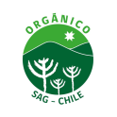
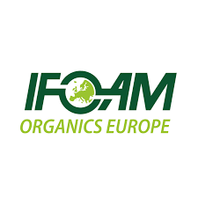
Organik Tarımın Mevzuatları-Dünya
Her ülkenin kendine özgü ulusal mevzuatı da bulunmaktadır
Organik tarımla ilgili genel olarak uluslararası kuruluşlar tarafından kabul bulmuş ve geçerliliği olan çeşitli standartlar bulunmaktadır.
  Uluslararası Organik Tarım Hareketi Federasyonunun (IFOAM) “Organik Garanti Sistemi” olarak ortaya koyduğu temel standarttır.
  Dünya Gıda ve Tarım Örgütü (FAO) ile Dünya Sağlık Örgütü (WHO)’nün ortaklaşa oluşturdukları genel standartlar (Codex Alimentarius) içinde yer alan organik tarım standartları
  Avrupa Birliğinde (European Union, EU) organik tarım standartı

Slide 8
Organik Tarımın Mevzuatları-Türkiye
Organik olarak değerlendirilecek bitkisel ürünler için, tek yıllık bitkilerde ekim tarihinden itibaren en az iki yıl, mera ve yem bitkilerinde yem olarak kullanılmasından önce en az iki yıl, yem bitkisi dışındaki çok yıllık bitkilerde ise ilk organik ürün hasadından önce üç yıllık geçiş sürecinin uygulanması gerekir.
Yetkilendirilmiş kuruluşun, ürünlerden her birinin hasadından en az 48 saat önce haberdar edilmesi (Çok yıllık bitkilerde)
Organik tarımda, topraksız tarıma izin verilmez. (Bazı istisnalar var)
Gereksiz ve toprakta erozyona neden olacak şekilde toprak işleme yapılamaz.
Yeşil gübreleme yapılır.

Slide 9
Organik Tarımın Mevzuatları-Türkiye
Toplam hayvan gübresi miktarı 170 kg/N/ha/yılı geçemez
Kimyasal yöntemlerle elde edilmiş azotlu gübreler kullanılamaz.
Genetiği değiştirilmemiş uygun bitki bazlı preparatlar veya mikroorganizma preparatları kullanılır.
Genetiği değiştirilmemiş mikroorganizma preparatları kullanılır.
Tohum; genetik olarak yapısı değiştirilmemiş, döllenmiş hücre çekirdeği içindeki DNA dizilimine dışarıdan müdahale edilmemiş, sentetik pestisitler, radyasyon veya mikrodalga ile muamele görmemiş biyolojik özellikte olmalıdır

Slide 10
Organik Tarımın Mevzuatları-Türkiye
Fide; organik tohum veya ana bitkiden elde edilmiş
Fidan ve anaç; organik materyallerden elde edilmiş
Organik tarımda GDO’lu çoğaltım materyalleri kullanılamaz
Kültürel, biyolojik ve biyoteknik mücadele metotları uygulanır.
Sanayi ve şehir atık suları ile drenaj sisteminden elde edilen drenaj suları organik tarımda kullanılamaz
Elle toplama materyalleri ürünün organikliğini bozmayacak yapıda olmalıdır.

Slide 11
Organik Tarımın Mevzuatları-Türkiye
Bölgeye adapte olmuş yerli ırklar ve melezlerine öncelik verilir.
Tamamen organik yemlerle beslenilen, genetik yapısı değiştirilmemiş, çevreye, iklim koşullarına ve hastalıklara dayanıklı hayvanlar damızlık olarak kullanılır
Suni tohumlamaya da izin verilir. Klonlama ve embriyo transferi gibi metotlar kullanılmaz.
Antibiyotikler, koksidiyostatikler, tıbbi ürünler ile büyümeyi veya üretimi artırıcı diğer maddeler hayvan beslenmesinde kullanılamaz.

Slide 12
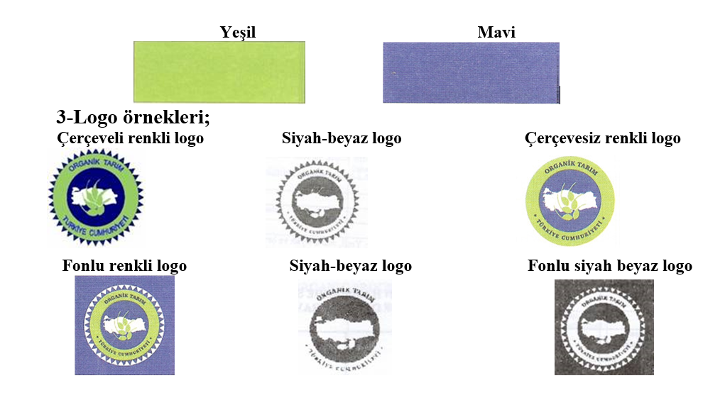

Organik Tarımın Mevzuatları-Türkiye
Organik tarımsal ürün veya organik tarımsal madde üreten ve satanlar; ambalajlarında aşağıdaki logo örneklerini kullanmak zorundadırlar.

Slide 13
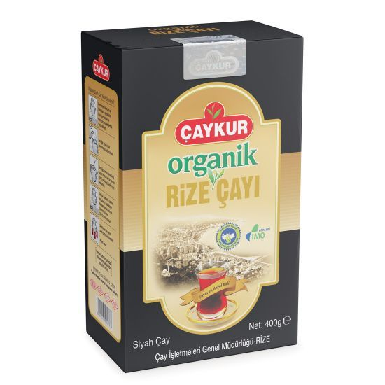
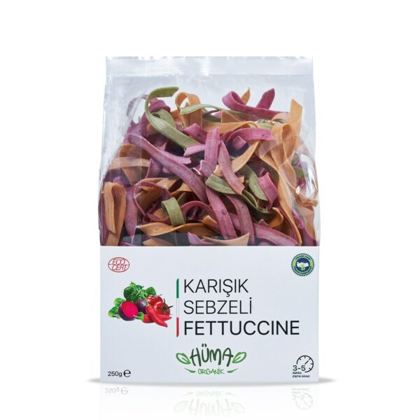
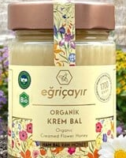
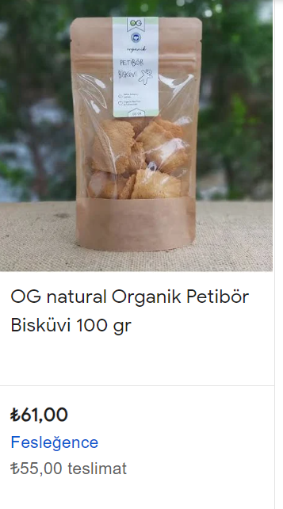
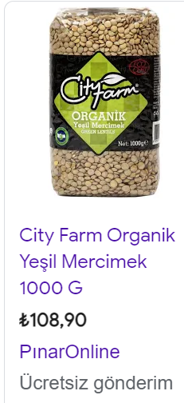
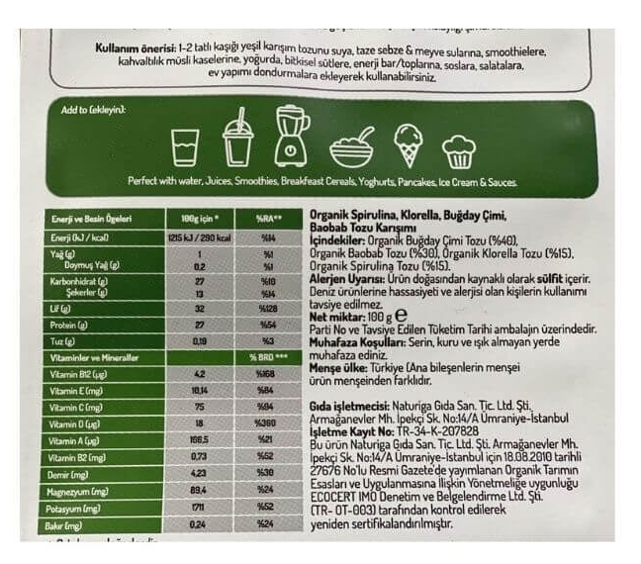
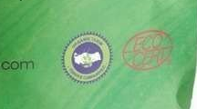
Organik Tarımın Mevzuatları-Türkiye

Slide 14
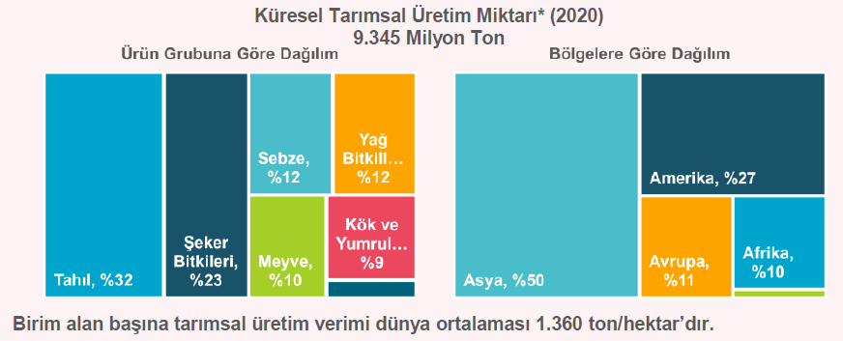
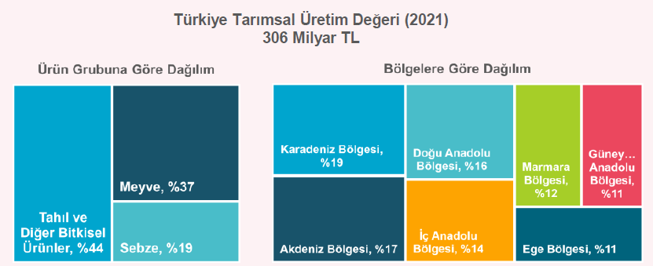
PESTİSİTLER

Slide 15
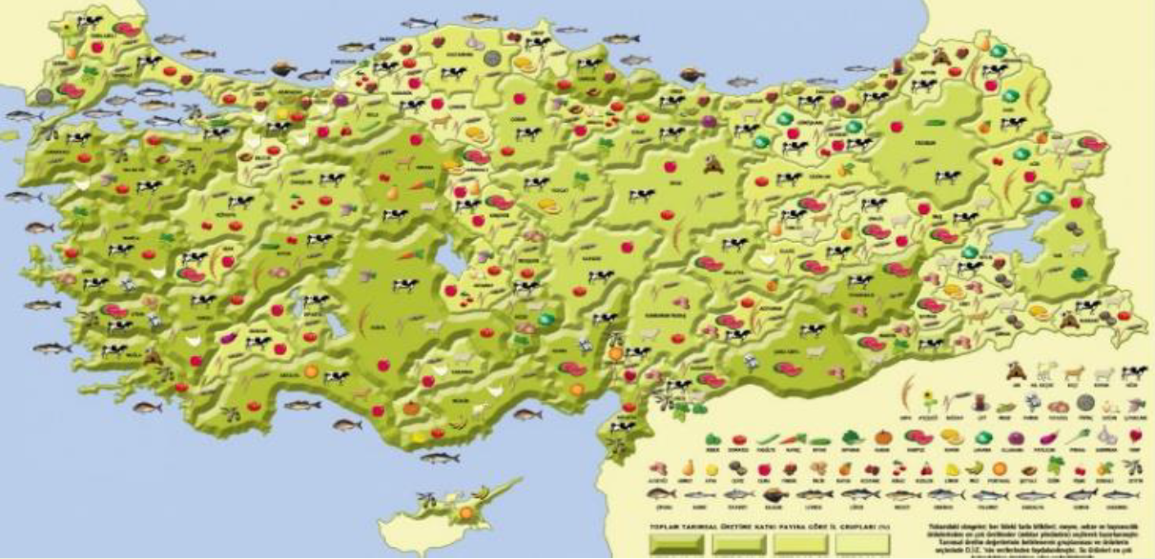
PESTİSİTLER
Türkiye’de 2022 yılında 2 milyon dekardan toplamda 1.1. milyon ton organik bitkisel üretim gerçekleştirilmiştir.

Slide 16
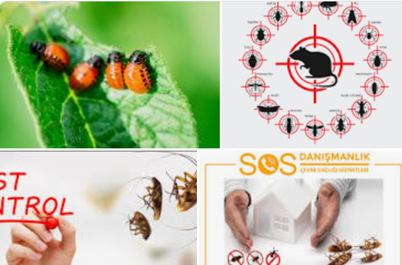
PESTİSİTLER
Pestisit, zirai mücadele araştırma ve uygulamalarında kullanılan her türlü kimyasal, biyolojik madde ve preparatlardır.
Zararlı organizmaları engellemek, kontrol altına almak, ya da zararlarını azaltmak amacıyla kullanılmaktadır.
Her ne kadar pestisitlerin kullanılmasının bazı yararları olsa da insanlar ve diğer canlılar için potansiyel toksisitelerinden dolayı sorunlara neden olabilir.

Slide 17
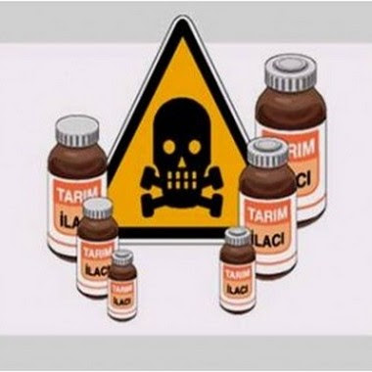
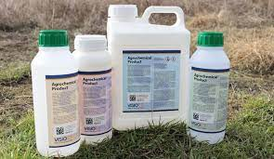
PESTİSİTLER
Formulasyon şekillerine göre sınıflandırma
  Toz ilaçlar (Dust)
  Islanabilir toz ilaçlar (WP)
  Emülsiyon konsantre ilaçlar (EC veya EM)
  Solüsyon konsantre ilaçlar (SC)
  Suda çözünebilir toz ilaçlar (SP)
  Yazlık ve kışlık yağlar
  Granüller (G)
  Peletler
  Tabletler
Formulasyon şekillerine göre sınıflandırma
  Toz tohum ilaçları
  Sıvı tohum ilaçları
  Aerosoller
  Zehirli yemler
  Kapsül şekli verilmiş formülasyonlar
  Akıcı konsantreler (FC)
  Kuru akışkanlar

Slide 18
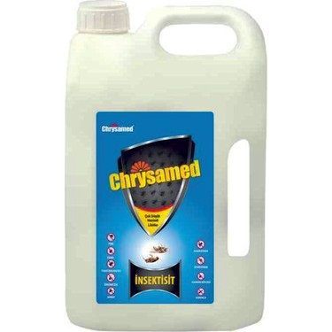
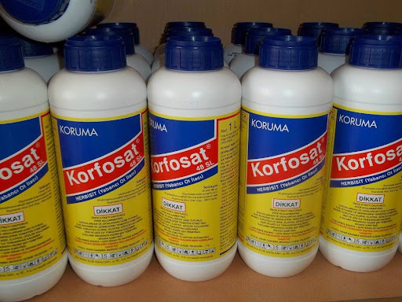
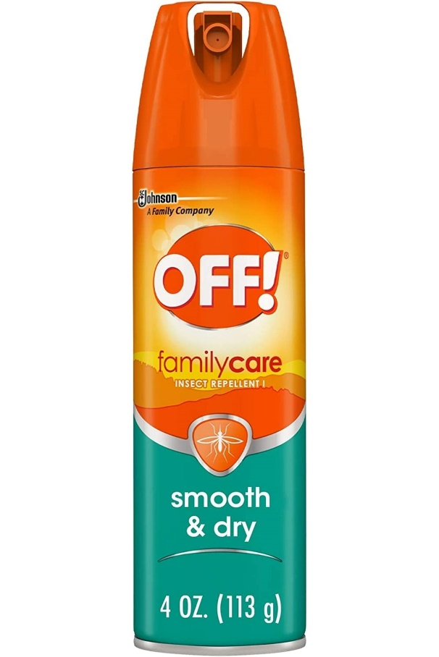
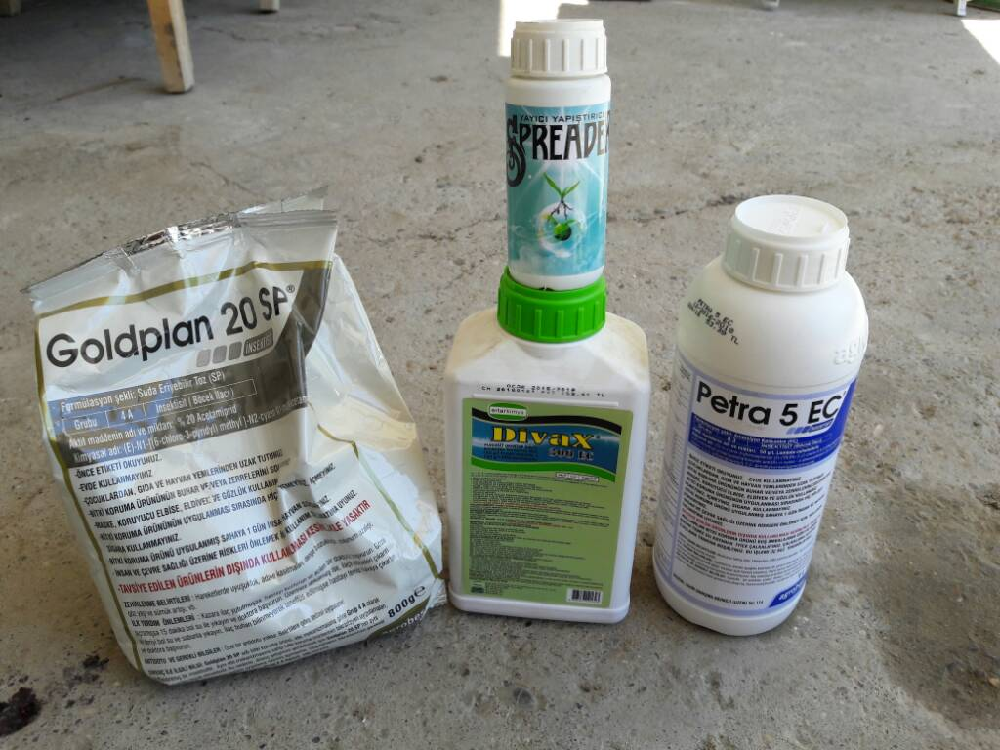
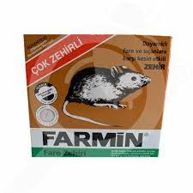
PESTİSİTLER
Kullanıldıkları zararlı grubuna göre sınıflandırma
  Böcekleri öldürenler (İnsektisit)
  Fungusları (mantarları) öldürenler (Fungusit)
  Yabancı otları öldürenler (Herbisit)
  Örümcekleri öldürenler (Akarisit)
  Kemirgenleri öldürenler (Rodentisit)
  Salyangozları öldürenler (Mollussisit)
  Kaçırıcılar (Repellent)

Slide 19
PESTİSİTLER
Etki şekillerine göre sınıflandırma
  Mide zehiri, zararlının vücuduna ağız yoluyla verilip sindirim sistemine geçtikten sonra zehirlenmelere sebep olur.
  Değme (temas) zehiri, zararlıların ilaçlanmış yüzeylerde gezinmeleri sırasında kutikuladan (bitkilerde bulunan koruyucu ve su geçirmez özellikte mumsu bir tabaka) nüfuz ederek vücut içerisine girip etkili olan zehirlerdir.
  Solunum zehiri, gaz haline geçerek solunum organlarından vücut içerisine giren zehirlerdir.

Slide 20
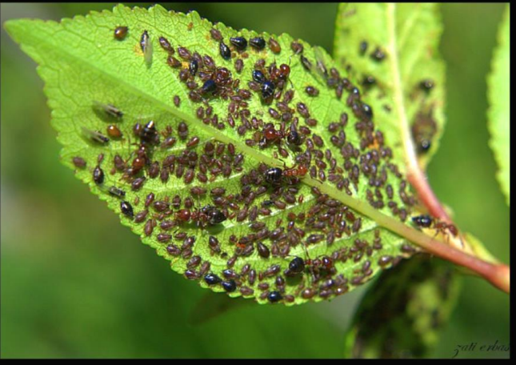
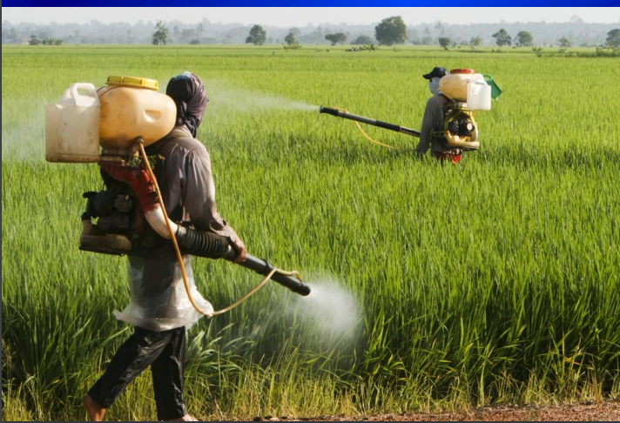
PESTİSİTLER
Bugün tarım ilacı kullanılmadan üretim yapılması halinde, ürün miktarında ortalama % 65 oranında kayıp olabileceği tahmin edilmektedir.
Tarımsal üretimde sorun olan hastalık, zararlı ve yabancı otların olumsuz etkilerinden ekonomik olarak korunabilmek için tüm dünyada olduğu gibi ülkemizde de entegre zararlı yönetim ilkeleri çerçevesinde çok yoğun olarak pestisit kullanılmaktadır.

Slide 21
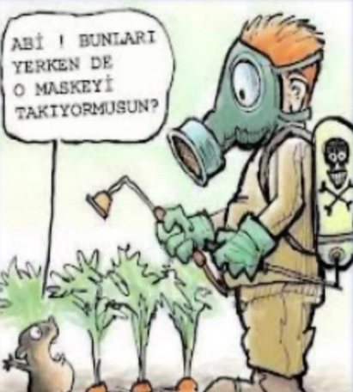
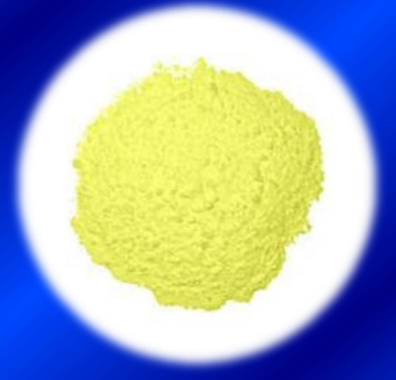
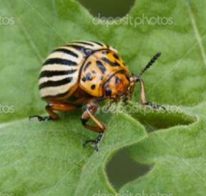
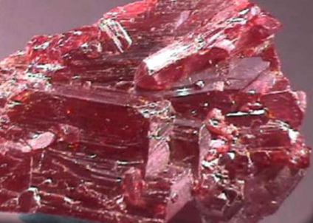
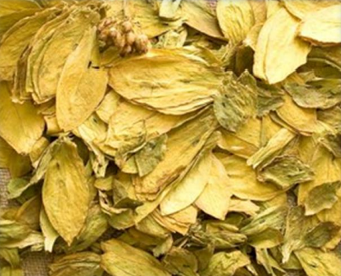
PESTİSİTLER
Bilinen ilk pesitisit Mezapotamya’da yaklaşık 4500 yıl önce antik Sümer döneminde kullanılan elemental kükürt tozudur.
15. yüzyılda arsenik, civa ve kurşun gibi toksik kimyasallar tarım ürünlerindeki zararlıların öldürülmesinde kullanılmıştır.
17. yüzyılda nikotin sülfat, insektisit olarak kullanılmak üzere tütünden ekstrakte edilmiştir.
1877 yılında ABD’de Colorado patates böceğine karşı Paris yeşili denilen bakır arsenik bileşikleri kullanılmıştır.

Slide 22
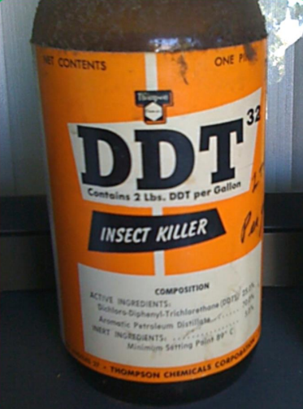
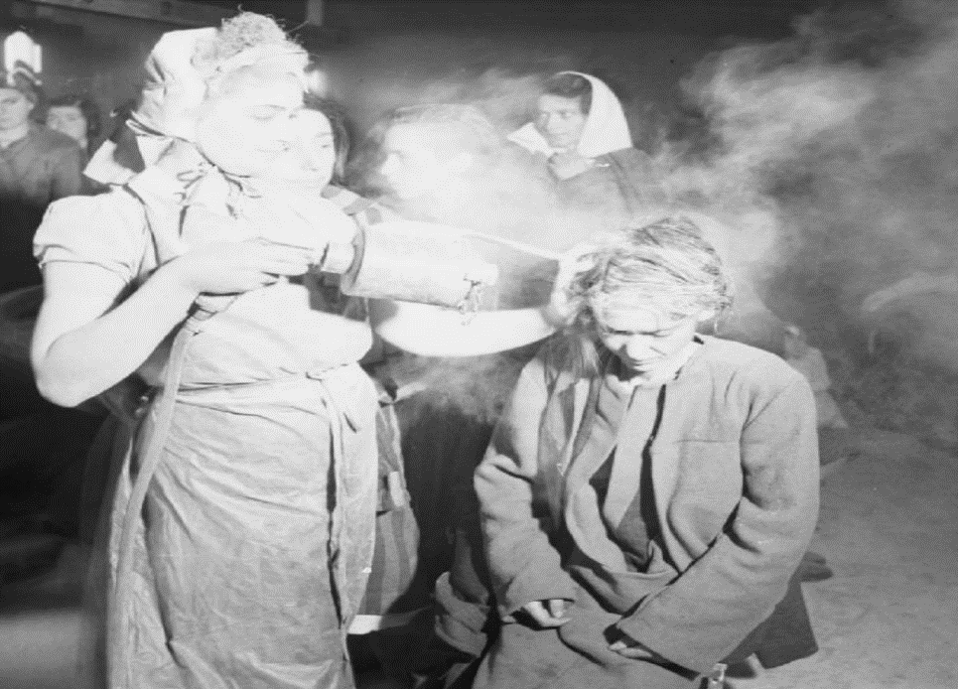
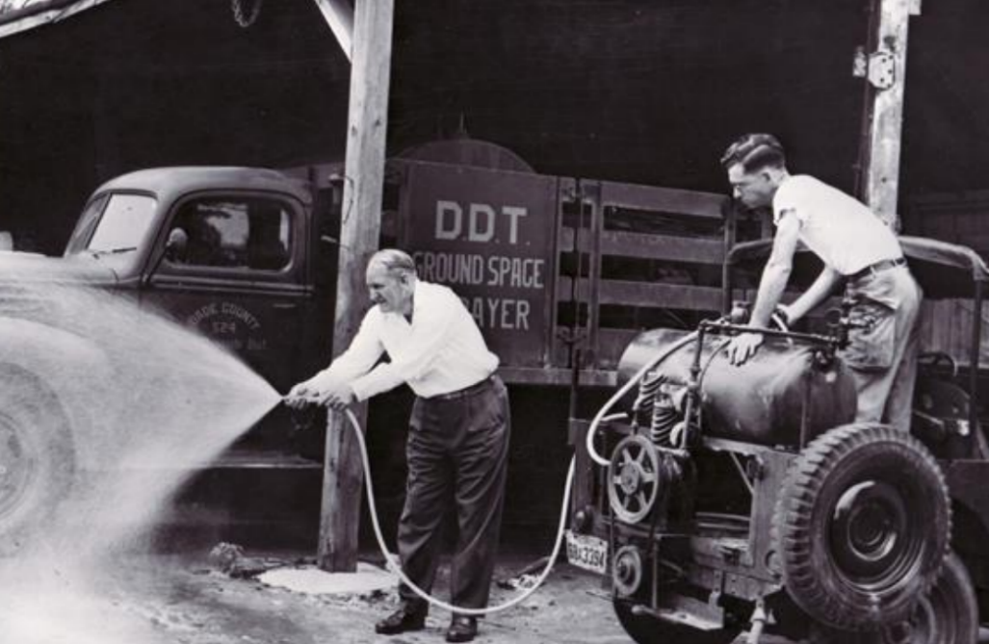
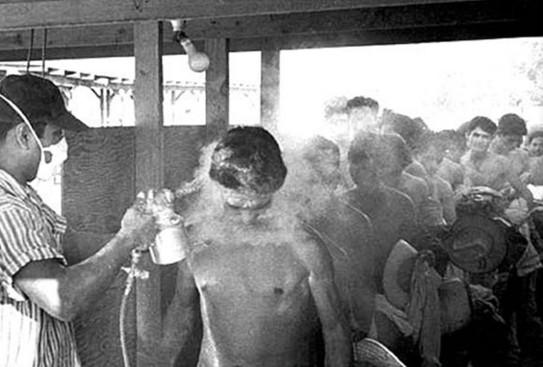
PESTİSİTLER
İlk sentetik böcek ilacı olan DDT (diklorodifenil trikoloroetamin) 1873 yılında bir alman bilim adamı tarafından formüle edildikten sonra 1939 yılında İsviçreli kimyacı Paul Mueller tarafından pestisit özellikleri belirlendi.
Müller 1948 yılında, bu mucize bileşik üzerine yaptığı çalışmasıyla, temelde bu bileşiğin sıtma ve tifo gibi böcek kaynaklı hastalıkları azaltmada önemli bir etkisi olmasından dolayı fizyoloji ve tıp dalında Nobel Ödülüne layık görülmüştür..

Slide 23
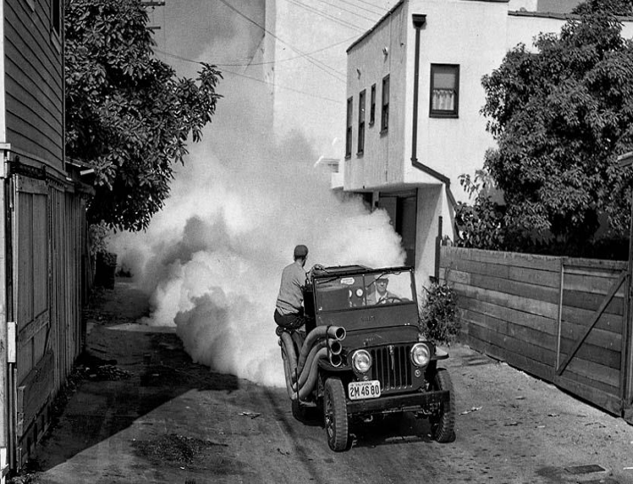
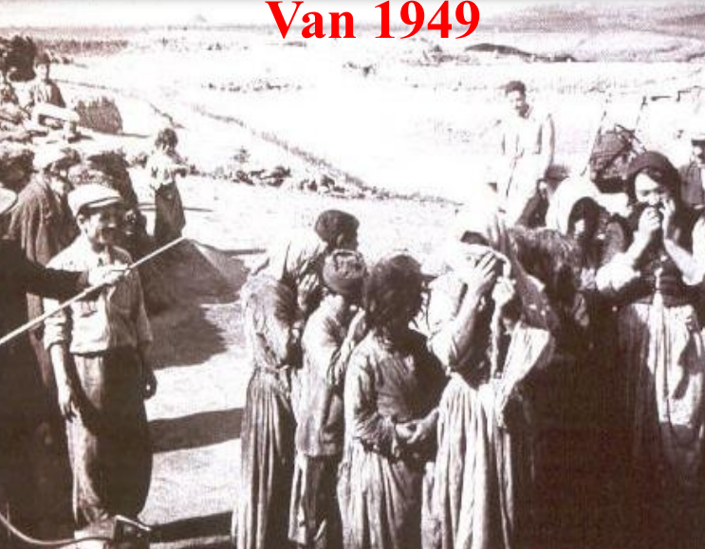

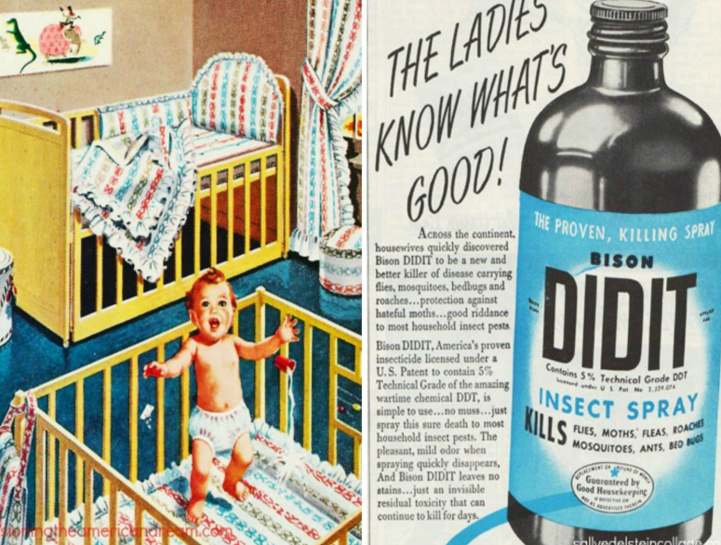
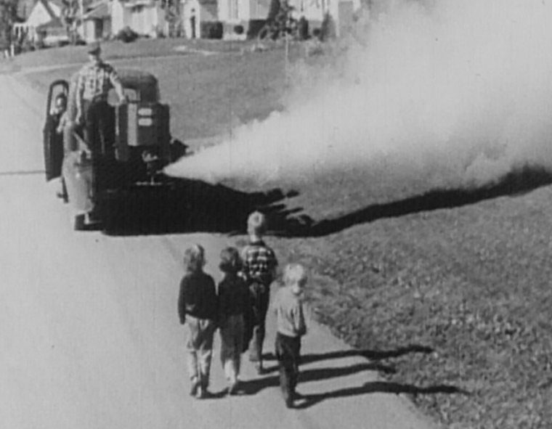

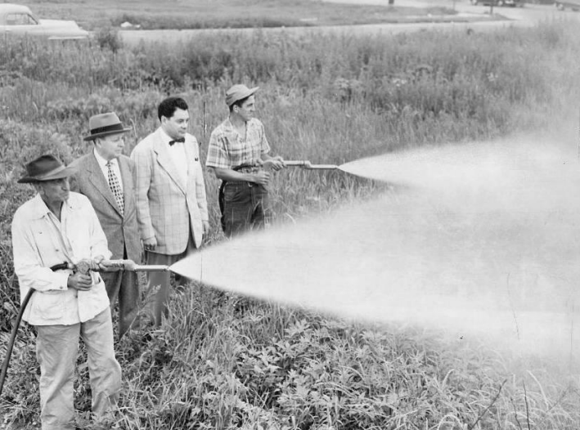
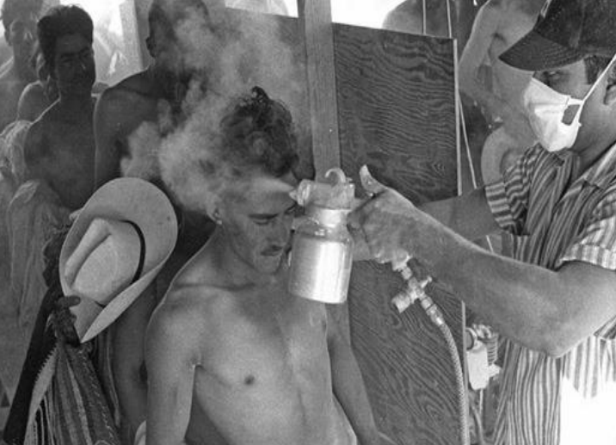
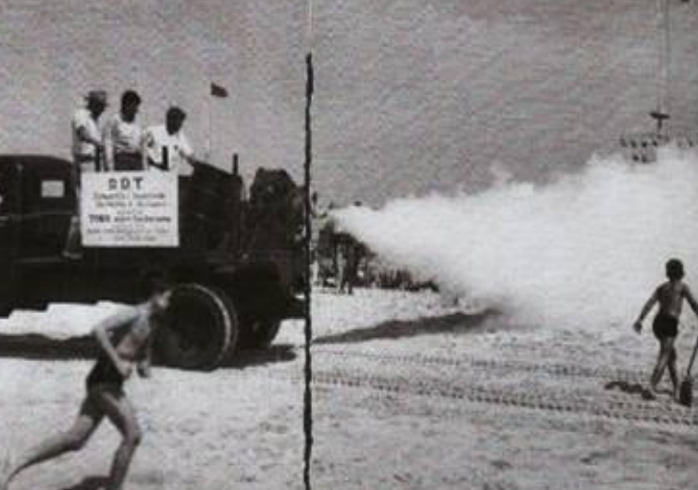
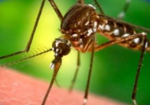
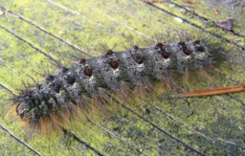
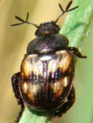
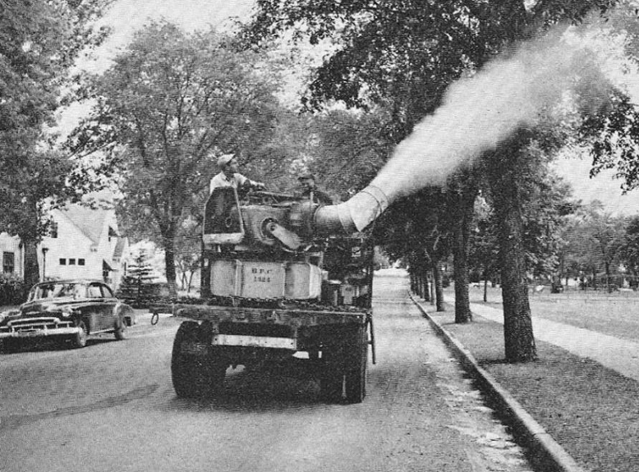
PESTİSİTLER
DDT, 2. Dünya Savaşı'nın sona erdiği 1945 yılından sonra sivil amaçlar için kullanılmaya başlandı. Sivrisinek, kır tırtılı ve Japon kınkanatlısı gibi böceklerle mücadele amacıyla şehirlerin üzerine havadan püskürtüldü.
Zemin yüzeyinde ise caddeleri, evleri, kanalizasyonları ve çiftlik hayvanlarını temizlemede kullanıldı.

Slide 24
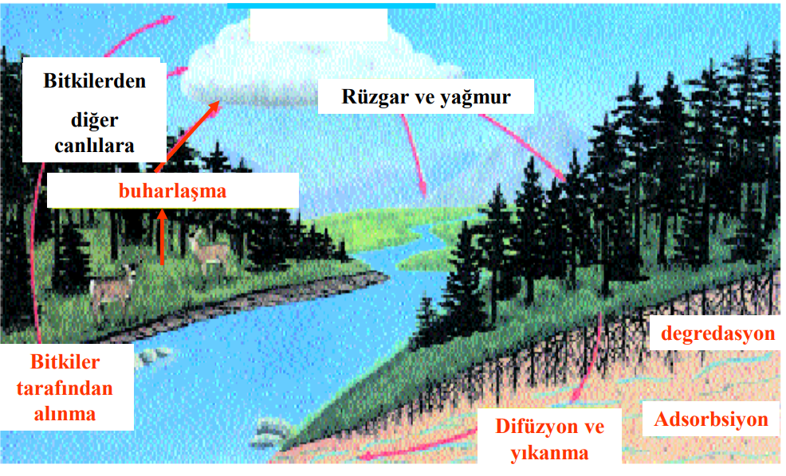
PESTİSİTLER

Slide 25
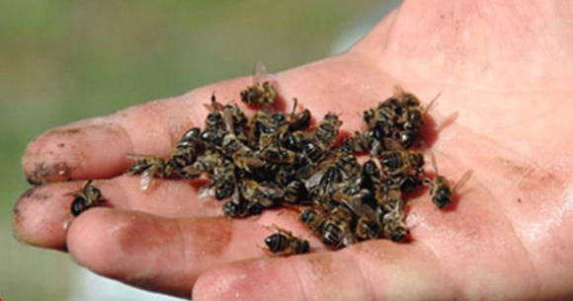
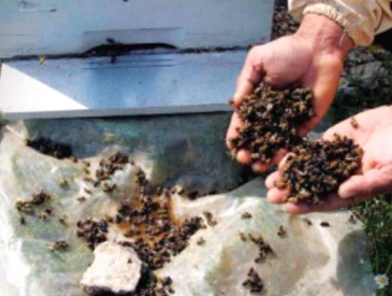
PESTİSİTLER
Bitkilerde genetik bozulmalara neden oluyor, dahası DDT’ye karşı bağışıklık kazanan böcekler kendi sürekliliğini sağlayabilecek savunma mekanizmaları geliştiriyordu.
Birleşik Devletler'deki DDT kullanımı kel kartal, kahverengi pelikan ve gökdoğan gibi birçok yırtıcı kuşun neredeyse bölgesel olarak tükenmesine yol açtı.
DDT, aynı zamanda Kuzey Kutup bölgesinde yaşayan İnuit topluluklarının yağ dokularında ve anne sütünde de bulunduğu belirlendi.
DDT, bütün dünyada, anne sütündeki en yaygın kirletici madde, yani kontaminant olduğu belirlenmiştir.

Slide 26
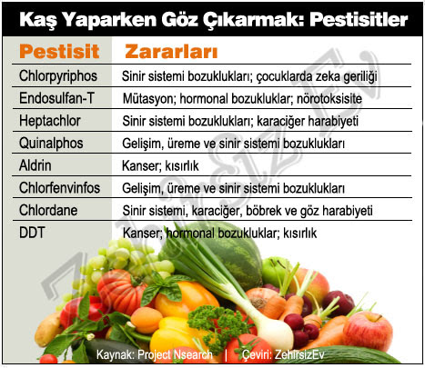
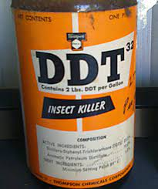
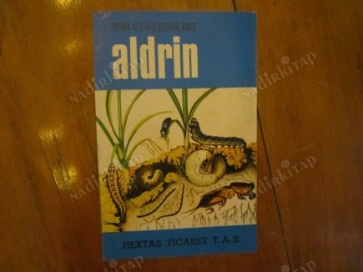
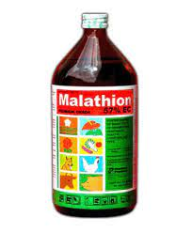
PESTİSİTLER
Pestisitlerin %75’i tarımsal amaçla kullanılmaktadır.
Günümüzde DDT, aldrin, endrin, dieldrin, chlordane, heptachlor, lindane toxaphene ve hexachlorobenzen gibi klorlu hidrokarbonlar ABD'de terk edilmiş ve yasaklanmıştır.
Dünyada 3 milyon tona, ülkemizde ise 33 bin tona ulaşan pestisit tüketimi mevcuttur.

Slide 27
PESTİSİTLER
Hava, su ve toprağa, oradan da bu ortamlarda yaşayan diğer canlılara geçmekte olan pestisitler dönüşüme uğrayarak insan ve çevre sağlığında bazı problemlere neden olmaktadır.
Örneğin 1973'de ülkemizde Kars'ın Damal köyünde Folidol 3-605’i saç ve elbise temizliğinde kullanan 37 kişi hayatını kaybetmiştir.
Örneğin 1963'de Bursa'da Folidol ile ilaçlanan şeftaliyi yiyen 32 kişiden 7’sinin ölümü, yine ağustos 1979'da Ödemiş'te Folidol’la ilaçlanmış karpuz yiyen 7 kişinin zehirlenmesi örnek verilebilir.
1956'da Diyarbakır ve yöresinde bir fungusit olan hekzaklorobenzen (HCB) ile ilaçlanmış tohumluk buğdayı yiyen halkta epidemik zehirlenme görülmüştür.
2007 yılında yapılan bir çalışmaya göre, dikofol ve endosulfal gibi pestisitlerine maruz kalan kadınların, otistik çocuk doğurma riski normal kadınlara oranla 8 kat yüksek çıkmıştır.

Slide 28

PESTİSİTLER

Slide 29



PESTİSİTLER
Kültürel Mücadele
  Üretim yeri
  Ekim nöbeti
  Ürün deseni
  Bitki ıslahı
  Gübreleme
  Sulama
  Habitat yönetimi
  Hasat ve depolama
Fiziksel mücadele
  Ses dalgaları kullanmak
  Solarizasyon
  Malçlama
  Sıcaklık uygulamaları,
  Örtücü bitki kullanmak,
  Suya daldırmak,
  Mineral tuz ve kül kullanmak,
  Göllemek,
  Mikrodalga , kızılötesi ışın kullanmak,
  Depoya CO2, O2 ve azot gazı vermek,
  Radyasyon uygulamak,

Slide 30


PESTİSİTLER
Mekaniksel mücadele
  Elle Toplamak,
  Tel Fırça İle Ezmek
  Grup Halinde Yaşayan Zararlıları Toplamak
  Bitkiyi Organları İle Birlikte Kesmek
  Ağaç Gövdelerine Oluklu Mukavvalar Sarmak
  Tuzak Ve Kapanlar Kullanmak
  Çapa, Tırmık Ve Fırçalama Aleti Kullanmak
  Hendek, Çit, Örtü Yapmak

Slide 31





PESTİSİTLER
Biyoteknolojik mücadele
  Cezbedici ve tuzak sistemleri
  Feromonlar
  Hormonlar
  Repellentler
  Beslenmeyi ve yumurtlamayı engelleyiciler
  Ses, ışık ve renk gibi fiziksel etkileyiciler

Slide 32




PESTİSİTLER
Biyolojik
Mücadele
Predatörler
Parazitler
Mikroorganizmalar
Mikroorganizmalar
Bakteriler
Nematodlar
Fungus
Virüsler
Protozoa

Slide 33




PESTİSİTLER

Slide 34









PESTİSİTLER
Sitophilus oryzae (Pirinç Biti) (Coleoptera : Curculionidae)
Rhizopertha dominica (Ekin Kambur Biti) (Coleoptera : Bostrichidae)
Plodia interpunctella (Kuru Meyve Güvesi) (Lepidoptera: Pyralidae)

Slide 35
PESTİSİTLER
Sitophilus oryzae (Pirinç Biti) (Coleoptera : Curculionidae)
Rhizopertha dominica (Ekin Kambur Biti) (Coleoptera : Bostrichidae)
Plodia interpunctella (Kuru Meyve Güvesi) (Lepidoptera: Pyralidae)

Slide 36
* Belli oranda nem ve belli sıcaklıklarda zararlıları kısa sürede öldürmekte.
*Uygun olmayan sıcaklık ve nem koşullarında kimyasalların hızlı parçalanması
*Fumigant aktivitesinin sıcaklığa bağlı olarak değişmesi
*Ürün tarafından fumigantın absorbe edilmesi
*Ününde kalıntı bırakması
*Yüksek konsantrasyonlarda zararlının ölmediği ve koruyucu narkoza girmesi
PESTİSİTLER

Slide 37

PESTİSİTLER

Slide 38






ORGANİK TARIMIN TERCİH EDİLME SEBEBİ
Gelecek Nesilleri Korumak
  Gelecek nesilleri korumak için onlara sağlıklı besinler sunmak zorundayız. Bir çocuğun gıda maddelerindeki kansere neden olan pestisitlerden zarar görme riski, yetişkinlere göre daha fazla olduğu için, çocuğun gelecekteki sağlığı, gıdaların doğru seçimine bağlıdır.

Slide 39


ORGANİK TARIMIN TERCİH EDİLME SEBEBİ
2. Toprak Erozyonunu Önlemek
  Toprak, organik tarımda gıda zincirinin temelini oluşturmaktadır. Kimyasal gübreler ile bitki beslemenin alışkanlık haline getirildiği konvansiyonel tarımda bozulan toprak yapısı rüzgar yada su erozyonu ile kolayca kaybedilebilecek bir yapıya sokulmaktadır.

Slide 40

ORGANİK TARIMIN TERCİH EDİLME SEBEBİ
3. Su Kalitesini Korumak
  Su, vücut ağırlığımızın üçte ikisini, gezegenimizin dörtte üçünü oluşturmaktadır. Tarım ilaçları ve diğer kimyasalların yeraltı ve yerüstü su kaynaklarına bulaşması ile dolaylı olarak ve içme sularına karışarak da direkt olarak, insanlar başta olmak üzere tüm canlıların hayatı tehlike altına girmektedir.

Slide 41

ORGANİK TARIMIN TERCİH EDİLME SEBEBİ
4. Enerji Tasarrufu
  Organik tarımdaki mekanizasyon, konvansiyonel tarımla karşılaştırıldığında çok daha azdır. En azından ot mücadelesinin elle yapılması, tarımsal ilaçlar ve kimyasal gübrelerin kullanılmaması enerji tasarrufu sağlamaktadır.

Slide 42

ORGANİK TARIMIN TERCİH EDİLME SEBEBİ
5. Kimyasal İlaç Kalıntılarından Arındırmak
  Organik tarımdaki mekanizasyon, konvansiyonel tarımla karşılaştırıldığında çok daha azdır. En azından ot mücadelesinin elle yapılması, tarımsal ilaçlar ve kimyasal gübrelerin kullanılmaması enerji tasarrufu sağlamaktadır.

Slide 43

ORGANİK TARIMIN TERCİH EDİLME SEBEBİ
6. Tarım Çalışanlarını Korumak
  Tarımla uğraşanların kansere yakalanma riskleri, uğraşmayanlara oranla daha fazladır. Özellikle tarım kimyasallarının yoğun ve kontrolsüz olarak kullanıldığı ülkelerde, tarım işçilerinin sağlıkları daha büyük risk altındadır. Her yıl yaklaşık bir milyon kişinin tarım ilaçlarından zehirlendiği tahmin edilmektedir.

Slide 44

ORGANİK TARIMIN TERCİH EDİLME SEBEBİ
7. Dar Gelirli Çiftçilerin Gelir Düzeylerini Yükseltmek
  Birçok organik tarım üretimi yapan çiftçi ve çiftlik arazisi küçük olup, aile işletmeleri şeklinde çalışmaktadır. Organik tarım ürünlerinin satıştaki fiyat avantajı, sentetik gübre ve tarım ilaçları gibi girdilerin kullanılmaması, bu ölçekteki işletmelerin daha fazla para kazanmasına neden olmaktadır.

Slide 45
ORGANİK TARIMIN TERCİH EDİLME SEBEBİ
8. Ürünlerde Daha Zengin Bir Aroma Yaratmak
  Bulunulan bölgede mevcut yada oraya çok kolay adapte olan ürün çeşitleri, organik tarım koşullarında yetiştirildiklerinde, kendilerine özgü tat ve aromalarından bir şey kaybetmezler. Sentetik kimyasallar kullanılmadan üretilmiş olan organik ürünlerin albenisi konvansiyonel ürünlerden daha düşük olabilir ama gerek; besin, mineral, vitamin içerikleri, gerek; tat ve aromaları gerekse de; hasat sonrası raf ömürleri konvansiyonel ürünlerden daha fazladır.

Slide 46
ORGANİK TARIMIN TERCİH EDİLME SEBEBİ
9. Ekonomik Üretimi Hedeflemek
  Organik gıda fiyatlarının konvansiyonel gıdalardan daha pahalı olduğu bir gerçektir. Fakat konvansiyonel gıdaların görünmeyen maliyetleri hesap edildiğinde, organik gıdalardan daha pahalıya mal oldukları meydana çıkacaktır.
  Örneğin konvansiyonel ürünün eldesi için kullanılan sentetik girdilerin maliyeti (ilaç firmalarının denemeler için harcadığı milyon dolarlar) , tehlikeli atıkların temizlenmesi için harcanan paralar , çevreye ve insana verdikleri parayla ölçülemeyecek zararlar gibi görünmeyen çevre ve sosyal maliyetleri bunların gerçek maliyetlerinin organiklere göre kat kat pahalıya mal olduğunu ispatlar.

Slide 47

ORGANİK TARIMIN TERCİH EDİLME SEBEBİ
10. Biyolojik Çeşitliliği Sağlamak
  Tek tip ürünler, o ürünlerde zararlı olan haşerelerin yoğunluklarının artmasına neden olur. Bu ise, tarım ilacı kullanımını zorunlu hale getirir.

Slide 48

ORGANİK TARIM

Slide 49

ORGANİK TARIM

Slide 50

ORGANİK TARIM

Slide 51

ORGANİK TARIM

Slide 52

ORGANİK TARIM

Slide 53
ORGANİK TARIMDA SERTİFİKASYONUN ÖNEMİ
Tüketicilere Güven Verme:
    Organik tarım sertifikası, tüketicilere ürünlerin belirli standartlara uygun olarak üretildiği güvencesini verir.
    Kimyasal gübre ve pestisit kullanımının sınırlanmasıyla, organik ürünler daha sağlıklı ve doğal bir seçenek olarak algılanır.
    Sertifikalı organik ürünler, izlenebilirlik ve şeffaflık sağlayarak tüketicilerin güvenini kazanır.
Pazarlama Avantajı Sağlama
    Organik tarım sertifikası, üreticilere ürünlerini pazarlama açısından önemli bir avantaj sunar.
    Tüketicilerin sağlıklı ve sürdürülebilir ürünlere olan talebi arttıkça, organik tarım sertifikası taşıyan ürünler daha cazip hale gelir.
    Pazarlama stratejilerinde organik sertifikanın vurgulanması, marka bilinirliği ve müşteri sadakatini artırabilir.

Slide 54
ORGANİK TARIMDA SERTİFİKASYONUN ÖNEMİ
Tarım Üreticileri Arasında Standartları Belirleme
    Organik tarım sertifikasyonu, tarım endüstrisinde standartları belirleyerek bir kalite kontrol mekanizması sağlar.
    Bu standartlar, çevre dostu uygulamaların benimsenmesini, toprak sağlığının korunmasını ve doğal kaynakların sürdürülebilir şekilde kullanılmasını teşvik eder.
    Tarım üreticileri arasında ortak standartlar, sektörde güvenilirlik ve tutarlılık sağlar, aynı zamanda toplumun genel olarak sağlıklı gıdalara erişimini artırır.

Slide 55

ORGANİK TARIMDA YETKİLENDİRİLMİŞ KURULUŞLAR

Slide 56

ORGANİK TARIMDA YETKİLENDİRİLMİŞ KURULUŞLAR

Slide 57

ORGANİK TARIM PAZARLARI

Slide 58

ORGANİK TARIMDA SERTİFİKASYONUN SÜRECİ-BAŞVURU AŞAMASI
Organik tarım gereklerinin yerine getirilebilme ve dolayısıyla sertifikasyonu sağlayabilme konusunda bir
sorun olup olmadığının belirlenmesidir

Slide 59
ORGANİK TARIMDA SERTİFİKASYONUN SÜRECİ-BAŞVURU AŞAMASI
Hangi tür organik üretimin ne kadar alanda gerçekleştirileceği planlanarak yetkili kurulaşa başvuru yapar.
Organik tarım faaliyetini bireysel olarak yapabildiği gibi, bir üretici grubu, şirket, birlik veya kooperatif olarak da yapabilir. Başvuran kişi veya tüzel kişilik başvuru formunu doldurarak yetkili kuruluşa iletir.
İncelemeyi müteakip hazırlanan sözleşme imzalandıktan sonra ürün cinsine ve yetiştirme şartlarına bağlı olarak yetkili kuruluş tarafından organik tarıma geçiş dönemi başlatılır.
Bu geçiş döneminin süresi; arazinin konumu, ürün cinsi, ürünün tek yıllık veya çok yıllık oluşu, önceki yıllarda kimyasal zirai ilaç ve gübre kullanımı gibi durumlar dikkate alınarak belirlenmektedir.

Slide 60
ORGANİK TARIMDA SERTİFİKASYONUN SÜRECİ-BAŞVURU AŞAMASI
Yetkili Kuruluşlar Tarafından Sertifikalandırılabilecek Faaliyetler;
  Yetiştiricilik (bitkisel, hayvansal, arıcılık, su ürünleri ve deniz yosunu)
  Doğadan Toplama
  İşleme, paketleme, etiketleme
  Aracılık
  Depolama
  İthalat
  İhracat
  Fason faaliyetler
Kapsam Dışı Ürünler;
  Paketlenmiş, mühürlü ürünlerin nakliyesini gerçekleştiren firmalar
  Kendisi tarafından veya kendi markası ile üretilmemiş ürünleri direkt olarak final tüketiciye satan firmalar (zincir market, e-satış)
  Yabani hayvanların avlanması ve olta balıkçılığı
  Su kültürü üretimi (topraksız tarım)

Slide 61
ORGANİK TARIMDA SERTİFİKASYONUN SÜRECİ-BAŞVURU AŞAMASI
Yetkili Kuruluşlar Tarafından Sertifikalandırılabilecek Ürünler;
  Bitkisel Ürünler
  Hayvansal Ürünler
  Arıcılık Ürünleri
  Mantarlar
  Mayalar
  Doğadan Toplanan Ürünler
  İşlenmiş Gıda Ürünleri
  İşlenmiş Yem Maddeleri
Kapsam Dışı Ürünler;
  Gıda veya yem amaçlı kullanılamayacak ürünler: Tütün, yenebilir olmayan yağlar, tekstil ve Kozmetik
  Evcil hayvan maması ve kürk için yetiştirilen hayvan yemi
  Temelde tarımsal kaynaklı olmayan bileşenlerden üretilmiş ürünler, örneğin su ve tuz

Slide 62
ORGANİK TARIMDA SERTİFİKASYONUN SÜRECİ-BAŞVURU AŞAMASI
Başvuru gözden geçirme sonucunda kontrol ve sertifikasyon aşağıda belirtilen özel durumlarda mümkün değildir:
  Yönetmeliklere uygunsuzluğun kanıtlanması
  Kararların tarafsızlığını etkileyebilecek çıkar çatışmalarının bulunması
  Yönetmelik kapsamı dışında tutulabilecek faaliyetler
  Kanıtlanmış yasa dışı faaliyetler
  Tüketici sağlığına ilişkin tespit edilmiş riskler
  İnsan ve/veya çevre haklarını etkileyen üretim teknikleri
  Teknik açıdan veya kontrolörler için risk içeren coğrafik alanlar
  Tüketici taleplerini karşılayabilecek kalifiye ve yetkin personelin bulunmaması

Slide 63
ORGANİK TARIMDA SERTİFİKASYONUN SÜRECİ-KABUL VE SÖZLEŞME AŞAMASI
Yetkili kuruluşlar tarafından incelenen başvuru aşağıdaki durumlar göz önüne alınarak fiyat çalışması yapılarak sözleşme hazırlar;
Sertifikasyona konu faaliyetin tipi,
Denetlenecek birimlerin sayısı,
Birimlerin büyüklüğü (arazi büyüklüğü, hayvan adedi, ürün çeşidi v.s),
Sertifikasyon talep edilen ürün sayısı,
Başvuru sahibinin geçmişi,
Lokasyon, teknik riskler v.b

Slide 64
ORGANİK TARIMDA SERTİFİKASYONUN SÜRECİ-KABUL VE SÖZLEŞME AŞAMASI
Müteşebbis aşağıdaki belgeleri yetkili kurulaşa göndererek süreci başlatır;
Organik sistem planı formu
Tapu bilgileri, arazi haritaları Bakanlık il veya ilçe müdürlüğünden alınan ilgili kayıt sistemine kayıtlı olduğunu belgeleyen dokümanlar (üreticiler için güncel onaylı ÇKS kaydı, hayvancılık işletmeleri için güncel onaylı TÜRKVET kaydı, arıcılık işletmeleri için güncel onaylı AKS, v.b)
Müteşebbisin adı, adresi, T.C. kimlik numarası ile varsa vergi numarası, yabancı gerçek kişilerde ise yabancı kimlik numarasını içeren kimlik bilgi ve belgeleri,
İşletmenin yeri ve konumuna dair bilgiler
Gıda ve yem işletmeleri için İşletme Kayıt Belgesi veya İşletme Onay Belgesi

Slide 65
ORGANİK TARIMDA SERTİFİKASYONUN SÜRECİ-KABUL VE SÖZLEŞME AŞAMASI
Müteşebbis organik tarım faaliyetini üretici grubu ile yapıyorsa, her üretici ile sözleşme imzalamak zorundadır. Ayrıca, aracı tüccar, depolama, işleme ve benzeri fason hizmetleri yaptırdığı gerçek ve tüzel kişi ile de sözleşme yapar.
Müteşebbisten gerekli bilgilerin alınması üzerine yetkili firma Organik Tarım Veri Tabanı Sistemine” 45 gün içerisinde müteşebbisle ilgili bilgileri kaydeder.
Ödemeler kontrol başlamadan önce yapılır.

Slide 66
ORGANİK TARIMDA SERTİFİKASYONUN KONTROL
Kontrol ve sertifikasyon hizmet bedeli ücreti yetkili firmaya ödenir
İlk kontrol gerçekleştirilir.
Üretim alanları ve tesislerinin değerlendirilmesi, arazinin, mevcut binaların, işletme ekipmanlarının, depolamanın, vb. kontrolü;, personel görüşmeleri
Kontrol ve sertifikasyon sürecini her sene yeniden gerçekleştirir. Bu nedenle müşteriye verilen sertifika her sene yeniden basılarak düzenlenir
Analiz için örnek alma işlemi

Slide 67
ORGANİK TARIMDA SERTİFİKASYONUN KONTROL-ARAZİ
Ürün planı ve rotasyonu (ürün/da)
Organik ürün yetiştirilecek arazinin en az 3 yıllık tarihi (önceki ürünler; kullanılan gübreler; kullanılan pestisitlerle birlikte zararlı ve hastalık yönetimi; kullanılan herbisitlerle birlikte yabani ot kontrolü);
Gübreleme ve gübre depolama;
Tohum ve fide, fidan materyallerinin orijini;
Yabani ot, zararlı ve hastalık kontrolü;
Organik ve organik olmayan ürün/arazinin ayrımı;
Üretim zincirindeki ürünlerin tanımlanması ve izlenebilirliği
Hasat tahminleri;
Depolama olanakları
Çiftlik hayvanları (hayvan sayısı, barındırma ve besleme uygulamaları);
Muhasebe ve yönetim v.b;

Slide 68
ORGANİK TARIMDA SERTİFİKASYONUN KONTROL-İŞLETME ÜNİTELERİ
Depolar ve fason işleyiciler ziyaret edilir.
Organik hammaddelerin orijini; sertifikalar
Organik hammaddelerin depolanması; organik ve konvansiyonel hammaddelerin ayrımı ve işaretlenmesi
Hammaddelerin karıştırılması durumunda organik ürünlerin tarifi
İşletme prosedürlerinin ve yöntemlerinin tanımı; organik ve konvansiyonel işlemlerin ayrımı
Depolama, koruma, hazır ürünlerin durumu; organik ve konvansiyonel son ürünlerin ayrımı ve işaretlenmesi
İşletme ünitesindeki temizlik prosedürleri
İşletme ünitesinin içine ve dışına taşıma
Yönetim ve muhasebe (alım-satım işlemlerinin kıyaslanması)
Faturalar
Ürün giriş-çıkış kayıtları ve izlenebilirlik
Karışma ve bulaşmaya karşı alınan önlemler
Logo kullanımı

Slide 69

ORGANİK TARIM

Slide 70



ORGANİK TARIM

Slide 71


ORGANİK TARIM

Slide 72

ORGANİK TARIM

Slide 73
ORGANİK TARIMIN SAĞLIKLI BESLENME ÜZERİNDEKİ ETKİLERİ
  Besin Değeri: Organik tarım yöntemleri, toprağın doğal dengesini korur ve topraktaki organik madde miktarını artırır. Bu durum, organik ürünlerin genellikle daha yüksek vitamin, mineral ve antioksidan içeriğine sahip olmalarına katkı sağlar.
  Kimyasal Kalıntıların Azalması: Organik tarım, kimyasal gübre ve pestisit kullanımını sınırlayarak, ürünlerin kimyasal kalıntılardan arınmasını sağlar. Bu, tüketicilerin sağlıklı beslenme için daha güvenilir ve temiz gıdalara erişimini artırır.
  Toksik Maddelerin Azalması: Organik tarım, genellikle genetik modifikasyonlardan kaçınmayı içerir. Bu durum, organik ürünlerin genetik modifikasyonlu organizmaların potansiyel zararlarından kaçınarak daha sağlıklı bir besin kaynağı olmalarına katkı sağlar.

Slide 74
ORGANİK TARIMIN SAĞLIKLI BESLENME ÜZERİNDEKİ ETKİLERİ
  Çevresel Faktörler: Organik tarım, çevre dostu uygulamalar içerir. Kimyasal gübre ve pestisit kullanımının sınırlanması, toprak, su ve hava kalitesini korur. Bu durum, ekosistemlerin sağlıklı kalmasına ve dolayısıyla besin zincirinin kalitesine katkıda bulunur.
  Lezzet ve Tazelik: Organik ürünler genellikle daha doğal koşullarda yetiştirildiği için lezzet ve tazelik açısından avantajlıdır. Bu durum, tüketicilerin organik ürünleri tercih etmelerini ve daha fazla taze meyve, sebze ve diğer organik ürünleri tüketmelerini teşvik eder.

Slide 75
ORGANİK TARIMIN AVANTAJLARI
  Sağlıklı, güvenilir gıda
  Kimyasal gübre, ilaç ve enerji masraflarından tasarruf sağlanması,
  Biyoçeşitliliğin ve yerel bitki çeşitlerinin korunması,
  Toprak yapısının korunması,
  Küçük ve parçalı (marjinal) arazilerde yüksek gelir imkânı sağlaması
  Bilinçli sulama ile yer altı sularının korunması,
  Tarımda istihdam edilenlerin kimyasallardan etkilenmesinin önlenmesi,
  Piyasa koşullarında organik ürünün, geleneksel ürüne kıyasla değerinin üzerinde fiyattan satılması,
  Ürün fiyatlarını yüksek olması nedeniyle üretici gelirlerini artırması,

Slide 76
ORGANİK TARIMIN DEZAVANTAJLARI
Birim alandan elde edilen verimin konvansiyonel tarıma göre düşük olması
    Organik tarım yöntemleri ile yetiştirilen bitkilerde kullanılabilen gübre ve böcek ilaçları sınırlıdır.
    Bu nedenle verimlilik düşebilir ve daha fazla araziye ihtiyaç duyulabilir.
    Bu durumda doğal habitatlar tahrip olabilir ve orman alanlarının kesilme riski artabilir.
    Örneğin, aynı miktarda alanda yetiştirilen organik domateslerin verimi, geleneksel yöntemlerle yetiştirilen domateslere kıyasla daha düşük olabilir.

Slide 77
ORGANİK TARIMIN DEZAVANTAJLARI
2. Nüfus artışının organik ürün verimliliği ile paralel olmaması,
  Nüfus artışının organik ürün verimliliği ile paralel olmaması, birçok faktörün etkileşimi sonucunda ortaya çıkan karmaşık bir durumdur.
  Organik tarım yöntemleri genellikle daha düşük verimliliğe sahip olduğundan, nüfus artışıyla birlikte gıda talebinin artması, organik tarımın sürdürülebilir gıda üretimi açısından yetersiz kalmasına neden olabilir.
  Dünya nüfusu hızla artarken, özellikle kentsel bölgelerde gıda talebi de artmaktadır. Ancak organik tarımın düşük verimliliği, bu artan talebi karşılamak için yeterli değildir. Dolayısıyla, organik tarımın tek başına tüm dünya nüfusunu besleme kapasitesi sınırlıdır.

Slide 78
ORGANİK TARIMIN DEZAVANTAJLARI
3. Konvansiyonel tarıma kıyasla daha yüksek oranda ve niteliki işgücü ihtiyacının olması,
  El İşçiliği Yoğunluğu: Organik tarımda yabancı otların elle çekilmesi veya zararlıları elle toplama gibi işlemler sıkça yapılır.
  Daha Fazla Bakım Gereksinimi: Doğal gübrelerin ve organik pestisitlerin kullanılması, bitkilerin sağlığı için daha fazla dikkat gerektirebilir. Organik tarımda toprağın doğal dengesini korumak için düzenli olarak organik gübrelerin uygulanması ve toprak işleme işlemlerinin yapılması gerekebilir.

Slide 79
ORGANİK TARIMIN DEZAVANTAJLARI
4. Küçük ve parçalı arazi yapısı nedeniyle çevredeki üreticilerin uygulamalarının organik üretime engel olması
  Küçük ve parçalı arazi yapısı, tarım mekanizasyonunu zorlaştırabilir ve verimliliği düşürebilir. Organik tarım genellikle daha fazla işgücü gerektirir ve bu tarz parçalı arazilerde, verimlilik düşüşü daha belirgin olabilir.
  Birçok gelişmekte olan ülkede tarım arazileri genellikle küçük ve parçalıdır. Bu durum, organik tarım uygulamalarının yaygınlaşmasını zorlaştırabilir çünkü küçük çiftçiler genellikle daha az kaynak ve teknik bilgiye sahiptir.

Slide 80
ORGANİK TARIMIN DEZAVANTAJLARI
5. Üretim süreçlerinde üreticilerin yeterli bilgiye erişememesi
  Özellikle kırsal bölgelerde yaşayan çiftçiler, tarım teknikleri, gübreleme, sulama yöntemleri ve zararlılarla mücadele konusunda yeterli eğitim alamayabilirler.
  Bazı bölgelerde teknolojik altyapı eksikliği, internet erişiminin olmaması veya iletişim kısıtlamaları, üreticilerin güncel tarım teknolojileri, pazar trendleri ve fiyat bilgilerine erişimini engelleyebilir.
  Birçok gelişmekte olan ülkede tarım sektörü büyük ölçüde kırsal alanlarda faaliyet gösterir. Ancak bu bölgeler genellikle altyapı eksikliği, eğitim kısıtlamaları ve iletişim engelleriyle karşı karşıyadır. Bu durum, çiftçilerin modern tarım tekniklerini öğrenmelerini, pazar taleplerine uygun ürünler yetiştirmelerini ve verimliliklerini artırmalarını engelleyebilir.

Slide 81
ORGANİK TARIMIN DEZAVANTAJLARI
6. Organik tarım uygulamaları için planlama ve verime yönelik operasyonların gerekmesi,
  Doğal Kaynak Yönetimi: Organik tarım işletmeleri, toprak erozyonunu önlemek için uygun erozyon kontrol önlemleri alabilir ve su kaynaklarını korumak için sulama sistemlerini optimize edilememesi,
  Bitki Besleme ve Gübreleme Stratejileri:Organik çiftçiler, yeşil gübreleme yöntemlerini kullanarak toprak verimliliğini artırılamaması ve bitki besin maddelerini doğal yollarla sağlanamaması,
  Zararlı Organizmalarla Mücadele Stratejileri: Organik tarım işletmeleri, zararlı organizmaları kontrol etmek için doğal düşmanların kullanılamaması, bitki çeşitliliğinin artırılamamsı ve mekanik mücadele yöntemlerini uygulanamaması,
  Hasat ve Pazarlama Planlaması:Organik tarım ürünlerinin hasat ve pazarlama süreçleri, ürünlerin kalitesini korunamaması ve taze olarak tüketicilere sunulamaması,

Slide 82
ORGANİK TARIMIN DEZAVANTAJLARI
7. Organik tarım kavram ve mevzuatının tam olarak anlaşılamaması
  Organik tarımın mevzuatı ve standartları, genellikle karmaşık ve detaylıdır
  Hem üreticiler hem de tüketiciler, organik tarımın faydaları, yöntemleri ve sertifikasyon süreçleri hakkında daha fazla bilgiye erişilemeyebilir,
8. Kullanılan hayvan kaynağının ve yem kaynağının organik olması gerekmektedir
  Organik tarımın bir parçası olarak, hayvanların organik yemlerle beslenmesi gerekmektedir.
  Bu, hayvanların organik tarımın sağlık ve çevresel standartlarına uygun bir şekilde beslenmesini sağlar.

Slide 83
ORGANİK TARIMIN DEZAVANTAJLARI
9. Maliyetli olması
  Organik tarımın maliyetleri genellikle geleneksel tarıma kıyasla daha yüksektir.
  Organik sertifikasyon süreçleri, doğal gübrelerin ve organik pestisitlerin maliyeti, iş gücü yoğunluğu gibi faktörler organik tarımın maliyetlerini artırır.
  Organik tarımın gerektirdiği ekstra bakım ve sertifikasyon süreci, geleneksel tarıma kıyasla daha fazla işgücü ve kaynak gerektirebilir.

Slide 84
ORGANİK TARIMIN DEZAVANTAJLARI
10. Zararlılarla kontrolün zor olması
  Pestisit kullanımını sınırladığından, zararlı organizmalarla mücadele etme konusunda daha zorlu olabilir.
  Bu durum, mahsul kayıplarına ve ürün kalitesinde düşüşlere neden olabilir.
  Bir organik çiftçi, zararlı böcekleri kontrol etmek için biyolojik mücadele yöntemlerini kullanabilir ancak bu yöntemlerin etkinliği ve uygulanabilirliği değişebilir

Slide 85
ORGANİK TARIMIN DEZAVANTAJLARI
11. Ürün kalitesinde değişkenlik
  Kimyasal gübrelerin kullanılmaması ve pestisitlerin sınırlı kullanımı nedeniyle ürün kalitesinde bazı değişkenlikler olabilir.
  Bu durum, pazarlama ve tüketici beklentileri açısından bazı zorluklar yaratabilir.
  Organik bir çiftçinin yetiştirdiği domateslerin şekli ve büyüklüğü, kimyasal gübreler kullanılarak yetiştirilen domateslerden farklılık gösterebilir.

Slide 86
ORGANİK TARIMIN DEZAVANTAJLARI
12. Sürdürülebilirlik endişeleri
  Geleneksel tarım yöntemlerine kıyasla daha fazla su kullanımı gerektirebileceği ve bazı durumlarda çevresel etkilerin azaltılmasında yetersiz kalabileceği belirtilmektedir.
  Organik tarımın, geleneksel tarım yöntemlerine kıyasla daha fazla su kullanabileceği ve bazı durumlarda toprak erozyonuna yol açabileceği öne sürülmektedir. Bu nedenle, organik tarımın sürdürülebilirlik iddialarını tam olarak karşılayıp karşılamadığı hala tartışma konusudur.

Slide 87

ORGANİK TARIMIN TERCİH EDİLME SEBEBİ

Slide 88

ORGANİK TARIM

Slide 89








NEET’LER PAZARA ERİŞİYOR
TEŞEKKÜRLER…
www.neet2market.com
neet2market
neet2market
neet2market
neet2market

